Slide 1
rootkit
主讲人：裴士辉
e_mail: shihui_pei@sina.com
电话：13694302598

Slide 2
rootkit
Rootkit简介
通过设备驱动程序在内核中引入代码
钩子
直接内核对象操作

Slide 3
rootkit的定义
rootkit是能够持久或可靠地、无法检测地存在于计算机上的一组程序和代码。
rootkit一般被定义为使用隐形技术隐藏系统对象，如文件、进程等，来躲避或绕过正常的系统机制的程序。
rootkit的其它特性用于在远程访问和窃听。例如，用于嗅探网络上的报文。
Notes:
远程命令和控制：（简称远程控制）包括对文件进行控制，导致系统重启或”死机蓝屏”，以及访问命令shell（即cmd.exe或/bin/sh）,可以通过如下的rootkit的菜单了解一下远程控制的主要功能：
软件窃听：软件窃听就是观察人们在做什么，它包括嗅探报文、截获击键以及阅读电子邮件。攻击者可以使用这些技术来捕获口令和解密的文件，甚至加密密钥。
法律实施机构可以使用他们在高级窃听行为中收集证据。适用于认可计算机犯罪，包括非法侵入计算机、创建或发布儿童色情资料、软件或音乐盗版。

Slide 4
rootkit的存在历史
Rootkit一词最早出现在Unix系统上。系统入侵者为了取得系统管理员级的root权限，或者为了清除被系统记录的入侵痕迹，会重新组译一些软件工具（术语称为kit），例如ls、netstat、passwd等等，这些软件即称作Rootkit。
攻击者自然的反应是转移到计算机内核中。第一代内核rootkit是为UNIX机器编写的。它们一旦感染了内核，就能够破坏当时计算机上的所有安全软件。
Windows rootkits是由首次出现在20世纪90年代的DOS隐形病毒衍生而来的。这些病毒可以将它们自己隐藏起来，不被用户和反病毒程序发现；不久以后，这些技术被Windows rootkits利用来隐藏其它恶意程序。
2005年十月的Sony BMG CD防拷丑闻即因Sony被人揭发暗中使用了Rootkit技术来防止盗版，在未通知使用者的情况下，安装数位版权管理软件(DRM)到使用者的电脑中，此行为有侵害用户隐私之嫌，并可能对用户系统造成威胁，因而引发轩然大波。
Notes:
例如，称为ls的程序能够列出文件和目录。第一代rootkit将程序ls替换为它的特洛伊版本，能够隐藏名为hacker_stuff的任何文件。这样黑客只需将所有可疑数据存储在文件hacker_stuff中，修改后的程序ls就能够使这些数据避免被发现。
为了对抗这种方法，当时的系统管理员编写了能够检测文件是否已被修改的程序，如Tripwire等。对于上例，诸如Tripwire之类的安全工具会检查程序ls并判断出它已经被修改，从而将这个特洛伊木马暴露出来。

Slide 5
通过设备驱动程序在内核中引入代码
将代码植入内核中的直接方式是使用设备驱动程序。
设备驱动程序是用于设备的内核扩展模块，操作系统允许加载设备驱动程序，以便第三方硬件如存储系统、显卡、主板、和网络硬件的制造商能够添加对自己产品的支持。
操作系统统常都提供了关于将驱动程序引入内核中的文档和支持。
通过驱动程序可以引入任何代码。
一旦拥有了在内核中运行的代码，就能够完全访问内核和系统进程的全部特权内存空间。通过内核级访问，可以修改计算机上的所有软件代码和数据结构。

Slide 6
Windows设备驱动程序的典型结构
Windows设备驱动程序，其模块结构包含一个入口点，又是还包含清理例程。类似于如下形式：
NTSTATUS DriverEntry( ... )
{
theDriver->DriverUnload = MyCleanupRoutine;
}
NTSTATUS MyCleanupRoutine()
{
}
Notes:
注册函数回调

Slide 7
构建Windows设备驱动程序
第一步：建立驱动程序开发环境。
下载微软公司的驱动程序开发工具包(Driver Development Kit,DDK)安装包。DDK提供了两种不同的构建环境即检查构建(Checked)和自由构建(free)环境。在开发设备驱动程序时使用检查构建环境，对于发行代码则使用自由构建环境。

Slide 8
构建Windows设备驱动程序
第二步：编写驱动程序。
驱动程序源代码使用C语言编写。
首先建立一个空目录，例如创建目录为C:\myrootkit。编写驱动程序源文件mydriver.c，将文件置入myrootkit文件夹中,mydriver.c的源代码如下：
#include "ntddk.h"
NTSTATUS DriverEntry( IN PDRIVER_OBJECT theDriverObject,
IN PUNICODE_STRING theRegistryPath )
{
DbgPrint("Hello World!");
return STATUS_SUCCESS;
}
上述代码很简单，将其加载到内核中，调式语句会显示出信息。

Slide 9
构建Windows设备驱动程序
第三步：建立SOURCES文件和MAKEFILE文件。
SOURCES文件应命名为全部由大写字母组成的SOURCES，没有扩展名。SOURCES文件应该包含以下代码：
TARGETNAME=MYDRIVER
TARGETPATH=OBJ
TARGETYPE=DRIVER
SOURCES=mydriver.c
MAKEFILE文件应命名为全部由大写字母组成的并且没有扩展名的MAKEFILE文件。代码行上应包含以下内容：
!INCLUDE $(NTMAKEENV)\makefile.def
Notes:
1.TARGETNAME:该变量控制驱动程序的命名。
2.TARGETPATH:该变量控制文件在编译时的存储位置。通常放在当前objchk_xxx/i386子目录下
3.TARGETTYPE:该变量控制所编译的文件类型。创建驱动程序要使用DRIVER类型。
4.SOURCES:该变量列出要编译的源程序。如果是多行每行最后放置“\”

Slide 10
构建Windows设备驱动程序
第四步：编译驱动程序
如果你的C:\myrootkit目录下已经有了mydriver.c、SOURCES、MAKEFILE这三个文件，那么好了，你现在己经可以使用DDK编译驱动程序了。
运行Windows 2000 Checked Build Environment，它会打开一个命令shell。将当前目录切换为c:\myrootkit目录，并输入命令“build”。如果不出现任务错误，那么你的第一个驱动程序己经编译成功了，看吧，就这么简单，这就是使用C语言编写并编译成功的第一个驱动程序，虽然它很简单，但它却是一个真真正正的运行于ring0中的驱动程序。
网站资源：www.rootkit.com/vault/hoglund/basic_1.zip

Slide 11
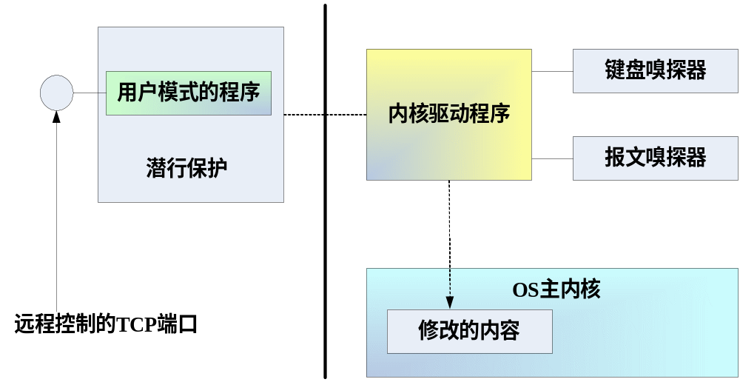
融合rootkit:用户和内核模式的融合
rootkit一般同时包括用户模式和内核模式的组件。用户模式部分完成大多数功能，例如联网和远程控制，而内核模式部分着执行潜行和硬件访问。
Notes:
用户模式的程序可通过多种方式与内核级驱动程序通信。最常见的一种方式是使用I/O Control(IOCTL)命令。IOCTL命令是可以由程序员定义的命令消息。
Stealth protection潜行保护

Slide 12
I/O请求报文
I/O请求报文（IRP:I/O Request Packet）是一个包括数据缓冲区的数据结构。用于完成设备驱动程序和用户模式程序之间的通信。
处于用户模式的程序可以打开一个文件句柄并向其中写入信息。在内核中，这个写入操作表示为一个IRP.
例如，如果用户模式的程序向文件句柄写入字符窜“Hello DRIVER!”, 则内核将会创建一个包含了缓冲区和字符窜“Hello DRIVER!”的IRP.
为了操作，内核驱动程序必须包括IRP的处理函数。

Slide 13
NTSTATUS OnStubDispatch (IN PDEVICE_OBJECT DeviceObject, IN PIRP Irp ){
Irp->IoStatus.Status = STATUS_SUCCESS;
IoCompleteRequest(Irp, IO_NO_INCREMENT );
return STATUS_SUCCESS;
}
VOID OnUnload ( IN PDRIVER_OBJECT DriverObject ){
DbgPrint("OnUnload called\n");
}
NTSTATUS DriverEntry( IN PDRIVER_OBJECT theDriverObject,
IN PUNICODE_STRING theRegistryPath ){
int i;
theDriverObject->DriverUnload = OnUnload;
for(i=0;i< IRP_MJ_MAXIMUM_FUNCTION; i++ ) {
theDriverObject->MajorFunction[i] = OnStubDispatch;
}
return STATUS_SUCCESS;
}

Slide 14
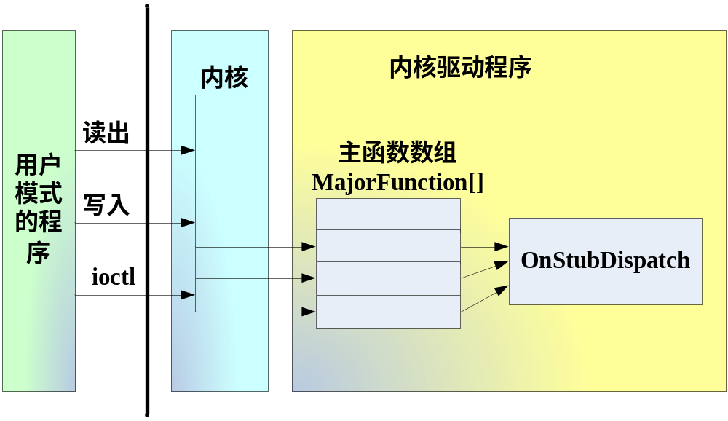
如图所示，主函数存储在一个数组中。他们都设置为指向OnStubDispatch函数,该函数是一个不执行任何动作的stub例程。
用户模式的程序使用驱动程序句柄来调用I/O控制命令时，会激活这些事件，进而执行对应的函数。这里所有的控制命令都调用相同的函数。

Slide 15
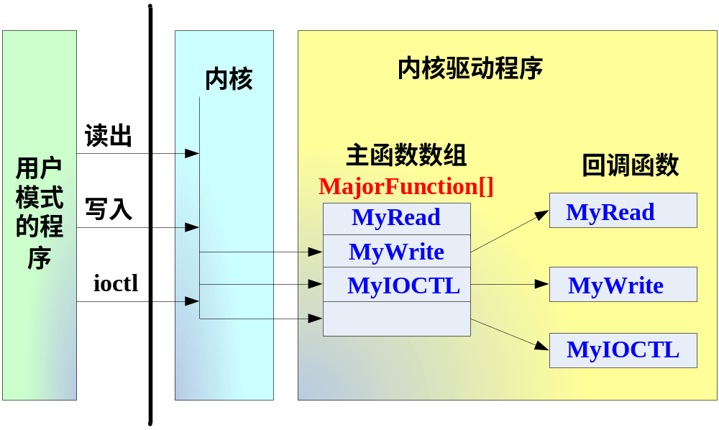
I/O请求报文
在实际的驱动程序中，很可能会为每个主函数都创建一个单独的函数。

Slide 16
用户空间钩子
在Windows系统中，大多数进程都依赖于3个子系统：Win32、POSIX和OS/2子系统。这些子系统包含一组良好说明的API。进程可以通过它们请求OS的支持。诸如Taskmgr.exe、Windows Explorer以及Registry Editor等程序都依赖于这些API，因此它们是rootkit的极佳目标。
例如，假定某个应用程序要列出目录中的所有文件并对文件执行某种操作。该应用程序可以作为用户应用程序或服务在用户空间中运行。进一步假定该应用程序是Win32应用程序，这意味着它使用Kernel32、User32.dll、Gui32.dll和Advapi.dll最终发出到内核中的调用。
用户空间钩子的目的在于重写这些API函数
Notes:
POSIX 表示可移植操作系统接口

Slide 17
列出目录中的所有文件使用的API
在Win32中，要列出目录中的所有文件，应用程序首先调用由Kernel32.dll导出的FindFirstFile。该函数执行成功后返回一个句柄。
该句柄在后面对FindNextFile的调用中用于迭代目录中的所有文件和子目录。FindNextFile也是Kernel32.dll中的导出函数。

Slide 18
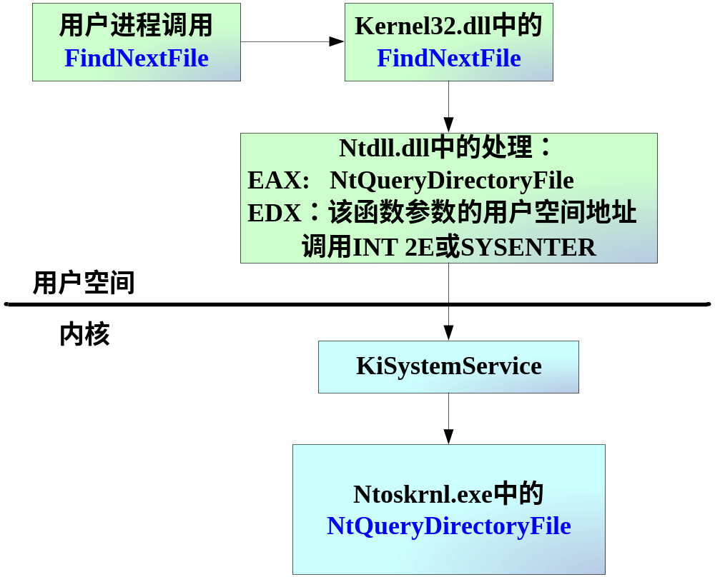
FindNextFile函数的执行路径

Slide 19
用户空间钩子
因为应用程序将kernel32.dll加载到自己的私有地址空间0x00010000和0x7FFE0000之间，所以rootkit只要能够访问目标进程的地址空间，它就可以直接重写kernel32.dll中或应用程序的导入表中的任何函数。这称为API钩子(hooking)。
rootkit可以使用手工编制的机器代码来重写FindNextFile，从而避免列出特定文件或改变FindNextFile的性能。
rootkit也可以重写目标应用程序中的导入表，使其指向rootkit本身的而不是Kernel32.dll的函数。
通过钩住API函数，可以完成隐藏进程、隐藏网络端口、将文件写操作重定向到其他文件、防止应用程序打开特定进程的句柄等功能。事实上，该技术能够实现的能力在很大程度上仅受限于想像力。

Slide 20
导入地址表钩子
导入地址表钩子(Import Address Table hooking)。当应用程序使用另一个库中的函数时，必须导入该函数的地址。如前所述，使用Win32 API的大多数应用程序都是通过IAT来执行该动作。应用程序所用的所有DLL都包含在该应用程序的文件系统映像的IMAGE_IMPORT_DESCRIPTOR结构中。这个结构包含了应用程序导入的函数所属的DLL名，以及两个IMAGE_IMPORT_BY_NAME数组指针。IMAGE_IMPORT_BY_NAME结构包含了应用程序所使用的导入函数的名称。
操作系统将应用程序加载到内存时，分析这些IMAGE_IMPORT_DESCRIPTOR结构，并将所需的全部DLL加载到该应用程序的内存中。一旦映射了DLL之后，操作系统就在内存中定位每个导入的函数，并使用函数的实际地址来重写一个IMAGE_IMPORT_BY_NAME数组。

Slide 21
导入地址表钩子
一旦rootkit的钩子函数处于应用程序的地址空间中，rootkit就可以分析内存中目标应用程序的PE格式，并将IAT中目标函数的地址替换为钩子函数的地址。然后，当调用目标函数时，就会执行钩子函数而不是原始函数。

Slide 22
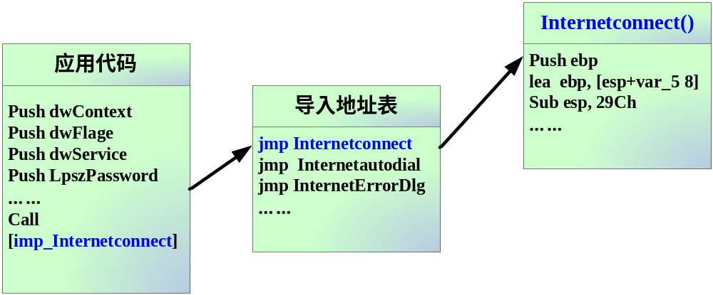
导入地址表钩子

Slide 23
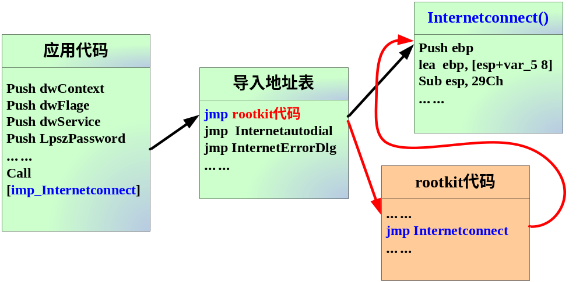
导入地址表钩子

Slide 24
内核钩子
用户空间钩子是有用的，但它们相对易于检测和预防。更好的解决方法是安装内核内存钩子。通过使用内核钩子，rootkit将与所有检测软件保持同步。
内核内存是高端虚存地址区域。在Intel x86体系结构中，内核内存通常驻留在内存地址0x80000000及以上范围。
进程不能访问内核内存是一条通用规则。该规则的例外情况是进程具有调试权限并且使用了特定的调试API，或者已安装了调用门。
在本书中，rootkit通过实现一个设备驱动程序来访问内核内存。
出于众多因素考虑，内核提供了安装钩子的理想位置。两个最重要的原因包括：内核钩子是全局的(相对而言)；并且它们更难以检测，因为若rootkit和防护/检测软件都处于环0级时，rootkit有一个平等竞赛(even playing)域，可以在其上躲避或禁止保护/检测软件。

Slide 25
钩住系统服务描述符表
Windows可执行程序在内核模式中运行，并且对操作系统的所有子系统(Win32、POSIX和OS/2)都提供本地支持。这些本地系统服务的地址在内核结构中称为系统服务调度表(System Service Dispatch Table，SSDT)中列出。该表可以基于系统调用编号进行索引，以便定位函数的内存地址。
还有一个系统服务参数表(System Service Parameter Table，SSPT)指定了每个系统服务的函数参数的字节数。
KeServiceDescriptorTable是由内核导出的表。该表拥有一个指针，指向SSDT中包含由Ntoskrnl.exe实现的核心系统服务的相应部分，它是内核的主要组成部分。KeServiceDescriptorTable表还包含一个指向SSPT的指针。

Slide 26
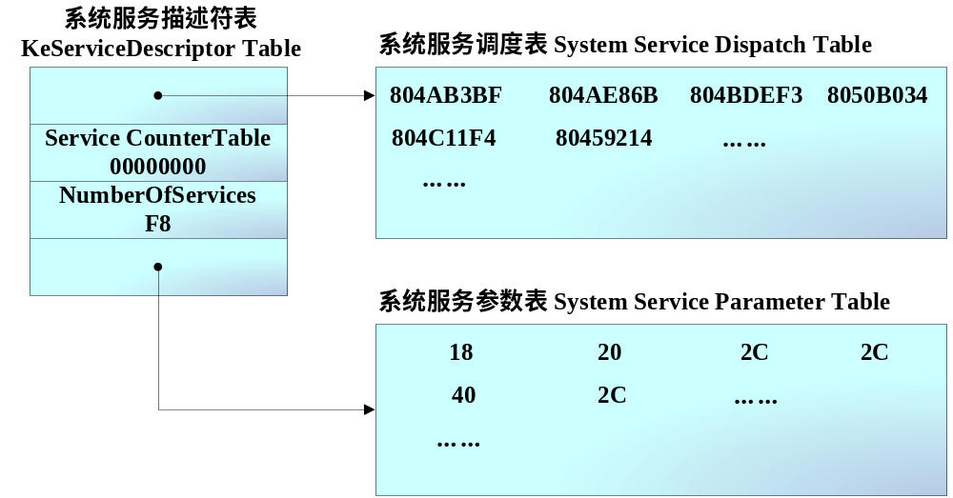
钩住系统服务描述符表
Notes:
为了调用特定函数，系统服务调度程序KiSystemService将该函数的ID编号乘以4以获取它在SSDT中的偏移量。注意KeServiceDescriptorTable包含了服务数目，该值用于确定在SSDT或SSPT中的最大偏移量。图4-4中也描述了SSPT。该表中的每个元素为单字节长度，以十六进制指定了它在SSDT中的相应函数采取多少字节作为参数。在这个示例中，地址0x804AB3BF处的函数采用0x18个字节的参数。

Slide 27
钩住系统服务描述符表
KeServiceDescriptorTableShadow表包含了在内核驱动程序Win32k.sys中实现的USER和GDI服务的地址。
当调用INT 2E或SYSENTER指令时会激活系统服务调度程序。这导致进程通过调用该程序转换到内核模式。应用程序可以直接或通过使用子系统调用系统服务调度程序KiSystemService。
一旦将rootkit作为设备驱动程序加载之后，它可以将SSDT改为指向它所提供的函数，而不是指向Ntoskrnl.exe或Win32k.sys。当非核心的应用程序调用到内核中时，该请求由系统服务调度程序处理，并且调用了rootkit的函数。这时，rootkit可以将它想要的任何假信息传回到应用程序，从而有效地隐藏自身以及所用的资源。
Notes:
若采用子系统(例如Win32)方式，它会调用到Ntdll.dll中。后者向EAX中加载所请求的系统服务标识符编号或系统函数索引，然后向EDX中加载用户模式中函数参数的地址。系统服务调度程序对参数数目进行验证，将它们从用户堆栈中复制到内核堆栈，然后调用在SSDT中存储于EAX中的服务标识符编号的索引地址处的函数(该进程在本章后面4.2.1节中详细讨论)。

Slide 28
使用SSDT钩子隐藏进程
Windows操作系统通过ZwQuerySystemInformation函数查询许多不同类型的信息。例如，Taskmgr.exe通过该函数获取系统上的进程列表。返回的信息类型取决于所请求的SystemInformationClass。在微软公司Windows DDK中定义，要获得进程列表，SystemInformationClass设置为5。
一旦rootkit将NtQuerySystemInformation函数放到SSDT中，钩子就可以调用原始的函数并对结果进行过滤。

Slide 29
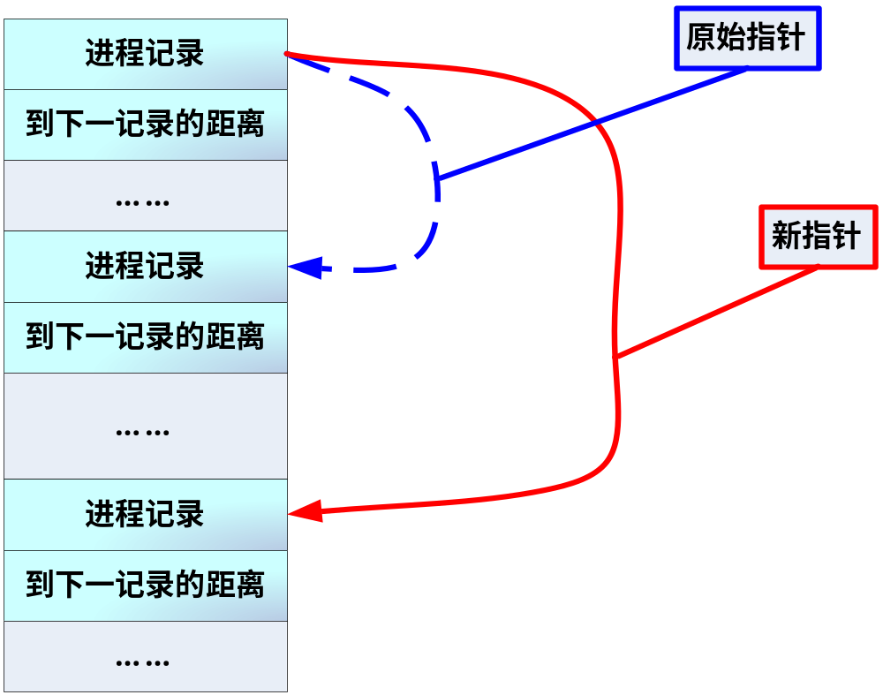
使用SSDT钩子隐藏进程
SystemInformationClass缓冲区的结构
Notes:
图4-5解释了NtQuerySystemInformation通过缓冲区返回进程记录的方式。

Slide 30
使用SSDT钩子隐藏进程
缓冲区中的信息包括_SYSTEM_PROCESSES结构及其相应的_SYSTEM_THREADS结构。_SYSTEM_PROCESSES结构中重要的一项是包含了进程名的UNICODE_STRING。还有两个LARGE_INTEGER项包含了进程所使用的用户和内核时间。在隐藏进程时，rootkit应该将进程的执行时间添加到列表中的另一个进程，这样所记录的全部时间总计就可达到CPU时间的100%。

Slide 31
使用SSDT钩子隐藏进程
ZwQuerySystemInformation返回的缓冲区中进程链表。
NewZwQuerySystemInformation函数过滤掉名称以“_root_”开头的所有进程。它还将这些隐藏进程的运行时间添加到Idle进程中。
把 SSDT 中ZwQuerySystemInformation的地址替代成 NewZwQuerySystemInformation的地址

Slide 32
直接内核对象操作(DKOM)
钩住操作系统是一个非常有效的方法。然而，钩子技术自身也有缺陷。如果有人知道要检查哪些位置，通常能检测到钩子。事实上，检测钩子的存在相对很容易。
直接内核对象操作
（DKOM ：Direct Kernel Object Manipulation）
使用DKOM，能帮助你达到如下目的：
  隐藏进程
  隐藏设备驱动程序
  隐藏端口
  提升线程和进程的权限级别
  干扰取证分析

Slide 33
利用DKOM隐藏进程
寻找进程的双向链表
进程的双向链表的数据结构
寻找指定进程的数据结构
隐藏进程

Slide 34
寻找进程的双向链表
每个进程都有一个EPROCESS结构， EPROCESS几乎在所有的windows版本中都不同，但是可以通过PsGetCurrentProcess函数找到它。这个函数其实就是IoGetCurrentProcess，返回的值就是指向当前进程EPROCESS的指针。该函数反汇编后如下：
mov eax, fs:0x00000124;
mov eax, [eax + 0x44];
ret

Slide 35
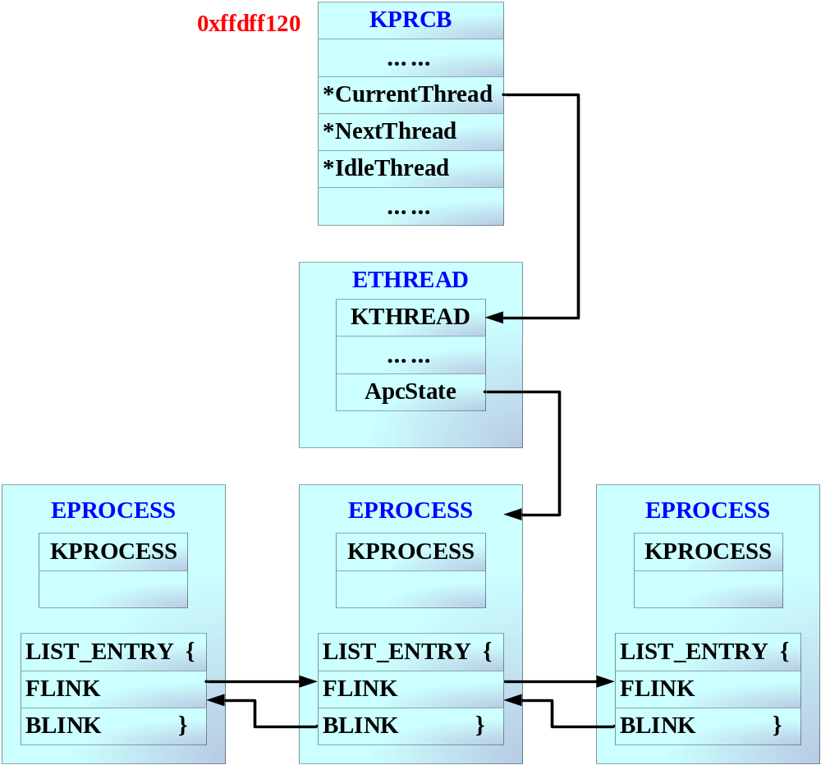
Notes:
windows有一个唯一的内核处理控制块（Kernel's Processor Control Block ，KPRCB），它位于内核空间0xffdff120。IoGetCurrentProcess的汇编代码到达fs寄存器的偏移量0x124, 这是指向当前ETHREAD结构的指针。从ETHREAD结构沿着KTHREAD结构中的指针可以到达当前进程的EPROCESS结构。然后遍历EPROCESS结构的双向链表，直至定位于要隐藏的进程。
这个结构里有个成员是LIST_ENTRY，LIST_ENTRY有两个指针成员，FLINK和BLINK，分别指向前一个EPROCESS的LIST_ENTRY成员和后一个EPROCESS的LIST_ENTRY成员。

Slide 36
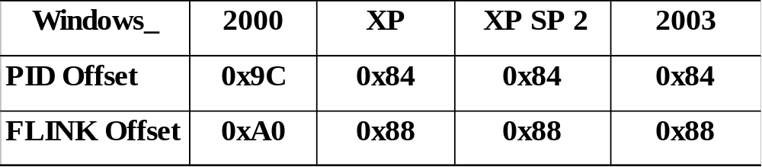
寻找指定进程的EPROCESS
根据进程标识符来寻找指定进程的EPROCESS
进程标识符（PID: Process Identifier）
表：EPROCESS块中PID和FLINK的偏移量

Slide 37
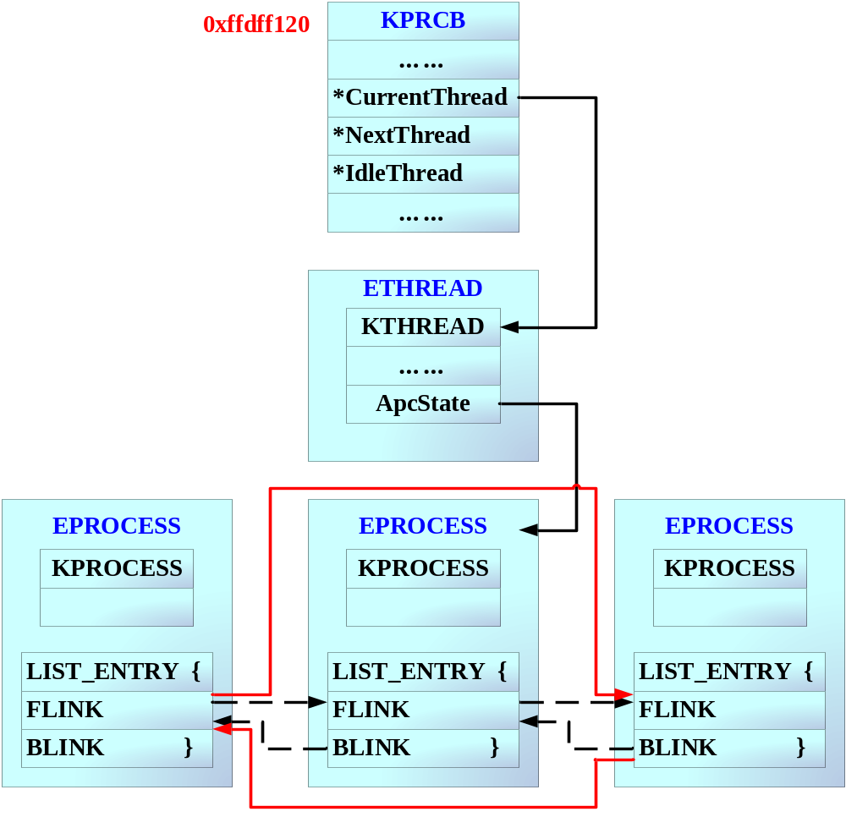

Slide 38
使用DKOM提升令牌权限和组
Windows的自主访问控制机制
寻找进程令牌
进程令牌的数据结构
向进程令牌添加权限

Slide 39
Windows的自主访问控制机制
ACL
令牌
SID

Slide 40
ACL
访问控制列表(Access Control List)
每个文件或目录（或其他资源）都有个“访问控制列表”，详列了那些组有什么样的访问权限，哪几个人有什么样的访问权限，或者对于那些组或那些人应该拒绝访问，然后严格按名单办事，名单上没有的就不允许访问或只允许读。
Notes:
访问权限如：读、写、执行或其他权限

Slide 41
令牌（token）
每个进程所属的用户都有个类似身份证的令牌，上面记载着该用户的各种有关属性，同一用户的所有进程原则上都使用同样的令牌。
进程令牌对于决定允许和禁止进程执行的动作是非常重要的。它来自于生成该进程的用户的登陆会话。进程中的每个线程都可以拥有自己的令牌，但大多数线程使用默认的进程令牌。
当一个进程需要打开和访问一个文件时，内核就以目标文件的访问控制名单和进程的令牌进行比对，以确定该进程对目标文件的访问权限。
Notes:
令牌和ACL的关系相当于锁和钥匙的关系

Slide 42
SID
SID即安全标识符(System IDentifier)，它用来标识用户身份的。当系统每次创建用户都会分配一个唯一的SID，每个帐户的SID都是不重复的。
例：S-1-5-21-2062728589-3024857285-4110131050-500
上面着一串是一个标准的SID。第一项S标示该字符串是SID；第二项是SID的版本号，这里版本号是1；第三项是标志符的颁发机构，Win2000之后的颁发机构都是5；最后是一系列资颁发机构前面3组是标志域，最后一组是标志域内的帐户和组。例子中的SID最后一段标志位是500，这代表了它是一个系统内置管理员帐号administrator的SID，又比如最后一段是501的话则是代表GUEST的帐号。

Slide 43
SID
s-1-5-32-544 administrators
s-1-5-32-545 users
s-1-5-32-546 guests
s-1-5-32-547 power users
s-1-5-32-548 account operators
s-1-5-32-549 server operators
s-1-5-32-550 print operators
s-1-5-32-551 backup operators
s-1-1-0 everyone

Slide 44
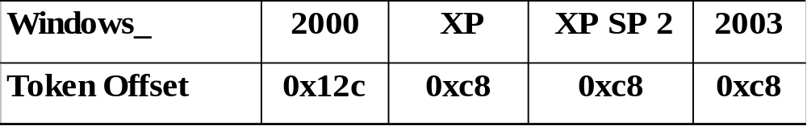
寻找进程令牌
令牌的地址位于进程对应的EPROCESS结构
EPROCESS块中令牌指针的偏移量

Slide 45
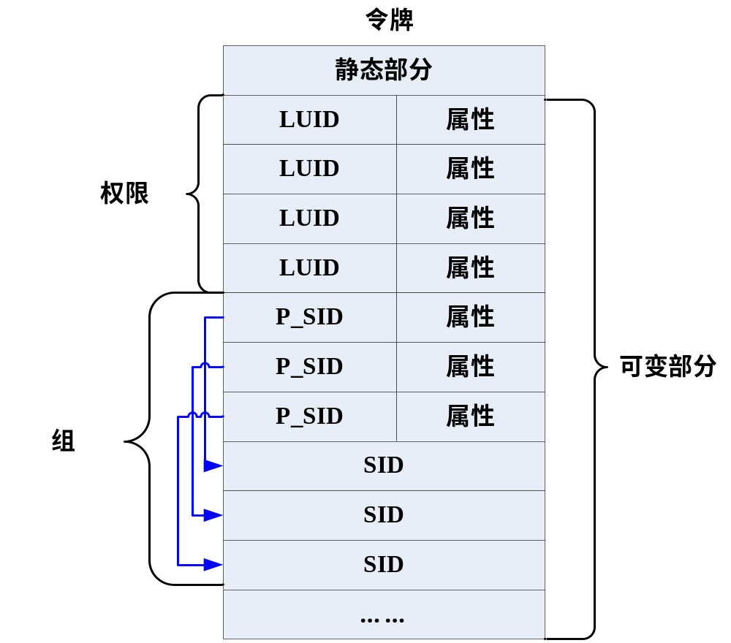
进程令牌的数据结构
Notes:
进程的令牌包括静态和可变部分组成。静态部分的大小不变，它是一个定义明确的结构；可变部分，它包令牌的所有权限和SID。

Slide 46
进程令牌的数据结构
进程令牌中的重要偏移量
 | Windows 2000 | Windows XP | Windows XP SP 2 | Windows 2003
AUTH_ID Offset | 0x18 | 0x18 | 0x18 | 0x18
SID Count Offset | 0x3c | 0x40 | 0x4c | 0x4c
SID Address Offset | 0x58 | 0x5c | 0x68 | 0x68
Privilege Count Offset | 0x44 | 0x48 | 0x54 | 0x54
Privilege Address Offset | 0x64 | 0x68 | 0x74 | 0x74

Slide 47
向进程令牌添加权限
进程的权限
以下是ntddk.h中列出的一些权限(它们并非都用于进程)
SeCreateTokenPrivilege SeAssignPrimaryTokenPrivilege
SeLockMemoryPrivilege SeIncreaseQuotaPrivilege
SeUnsolicitedInputPrivilege SeMachineAccountPrivilege
SeTcbPrivilege SeSecurityPrivilege
SeTakeOwnershipPrivilege SeLoadDriverPrivilege
SeSystemProfilePrivilege SeSystemtimePrivilege
SeProfileSingleProcessPrivilege SeIncreaseBasePriorityPrivilege
SeCreatePagefilePrivilege SeCreatePermanentPrivilege
SeBackupPrivilege SeRestorePrivilege
SeShutdownPrivilege SeDebugPrivilege
SeAuditPrivilege SeSystemEnvironmentPrivilege
SeChangeNotifyPrivilege SeRemoteShutdownPrivilege
SeUndockPrivilege SeSyncAgentPrivilege
SeEnableDelegationPrivilege

Slide 48
向进程令牌添加权限
局部唯一标识符LUID：locally Unique Identifier
LUID和相应的权限一一对应。
LookupPrivilegeValue ()输入权限，输出对应的LUID
各个属性定义了与给定LUID相关的权限是否启用或禁用。
某个权限存在于令牌中不等于已具有该权限，该权限可能为下面3种状态之一：
#define SE_PRIVILEGE_DISABLED (0x00000000L)
#define SE_PRIVILEGE_ENABLED_BY_DEFAULT
(0x00000001L)
#define SE_PRIVILEGE_ENABLED (0x00000002L)

Slide 49
向进程令牌添加SID
强制属性（mandatory）0x00000007

Slide 50
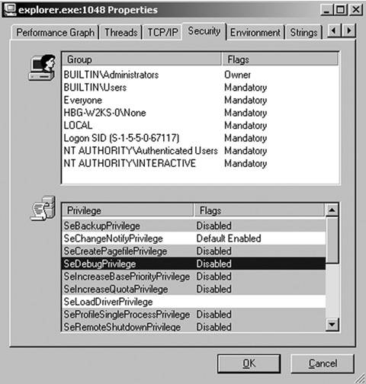
Process Explorer from
可以使用Sysinternals 公司的Process Explorer from 查看进程的当前权限

Slide 51
参考资料
（美）Greg Hoglund, James Butler著
韩智文 译
Rootkits: subvering the windows kernel

Slide 52


谢谢！

